Slide 1
















Seminario virtual
COVID-19 en la región fronteriza México-Estados Unidos
30 de abril de 2020

Slide 2


Objetivo
Difundir la situación actual que enfrenta la región fronteriza México - Estados Unidos respecto al brote del COVID-19, así como compartir las acciones implementadas en cada estado de la región y las buenas prácticas que se han identificado como parte de su respuesta.

Slide 3

Sesión 1. Epidemiología del COVID-19 en México-Estados Unidos a nivel nacional.
Sesión 2. Situación actual frente a la pandemia en la frontera. Tamaulipas-Nuevo León-Coahuila-Texas.
Sesión 3. Situación actual frente a la pandemia en la frontera. Chihuahua-Nuevo México.
Sesión 4. Situación actual frente a la pandemia en la frontera. Sonora-Arizona.
Sesión 5. Situación actual frente a la pandemia en la frontera. Baja California-California.
Sesión 6. Panel final. Tomadores de decisiones estatales.

Slide 4

Sesión 1.
Epidemiología del COVID-19 en México-Estados Unidos a nivel nacional

Slide 5
Temario:
1.1. Introducción
1.2. Medidas preventivas
1.3. Panorama epidemiológico
1.4. Comorbilidades asociadas a complicaciones por COVID-19 (DM, HTA, Obesidad)
1.5. Desarrollo de herramientas de monitoreo desde la perspectiva binacional.
1.6. Estrategia de atención psicológica comunitaria y de primer nivel

Slide 6
Introducción

Slide 7
COVID-19
Es una afección respiratoria ocasionada por un nuevo coronavirus que se identificó por primera vez en Wuhan, China.
Se propaga de contacto directo de persona a persona, a través de las gotitas respiratorias que se producen cuando una persona infectada tose o estornuda. También es posible el contagio al tocar una superficie u objeto que tenga el virus y luego tocar los ojos, boca o nariz.
Las complicaciones causadas por COVID-19 pueden presentarse de forma leve a grave, desde síntomas de un resfriado común hasta neumonía en ambos pulmones, insuficiencia de múltiples órganos y en casos más graves, puede ocasionar la muerte.

Slide 8
Síntomas
Los síntomas pueden presentarse de 2 a 14 días después de la exposición.
COVID-19 | GRIPE COMÚN | ALERGIAS
Fiebre | Fiebre de inicio brusco | Estornudos
Tos seca | Tos | Tos
Dolor de garganta, escurrimiento nasal o enrojecimiento de ojos | Dolor de cabeza | Ojos rojos o irritados
 | Dolor muscular | Congestión nasal
Dolor de articulaciones | Dolor de garganta | Los síntomas son locales, no hay malestar general
En casos graves: dificultad para respirar | Congestión nasal

Slide 9

Las personas que están en mayor riesgo de sufrir complicaciones son:
Personas adultas mayores de 60 años.
Personas con enfermedades crónicas de tipo cardio-respiratorias, diabetes, hipertensión y obesidad.
Personas con inmnosupresión: cáncer, VIH, trasplante de órganos, mujeres en tratamientos de fertilidad, entre otros.
Fumadores (principalmente aquellos diagnosticados con EPOC).
También se considera a las mujeres embarazadas.

Slide 10
Medidas preventivas

Slide 11
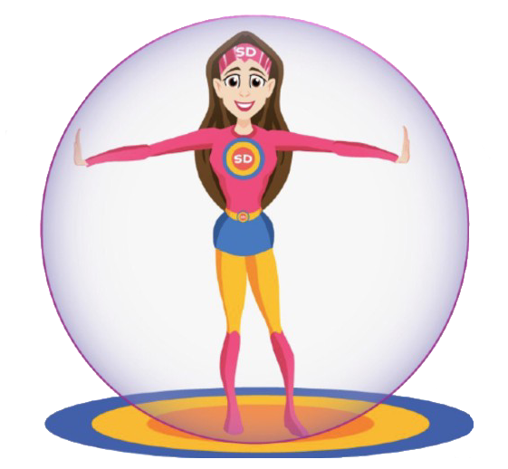
Actualmente no existe un tratamiento antiviral específico ni vacuna; se trata el alivio de los síntomas, mientras las defensas del cuerpo luchan contra la enfermedad.
El Gobierno Federal de México implementó las siguentes medidas preventivas para evitar propagar la enfermedad:
Medidas de higiene:Evitar tocarse los ojos, la nariz y la boca con las manos sucias. Lavar las manos frecuentemente con agua y jabón, por al menos 20 segundos. De no ser posible, usar desinfectante de manos con al menos 60% alcohol.
Jornada Nacional de Sana Distancia:
Resguardo familiar en casa. Evitar asistir a lugares concurridos, cierre de lugares de trabajo no esenciales, trabajar desde casa.

Slide 12
Sana distancia. Respetar un distanciamiento físico de al menos 1.5 metros de otras personas.
Protección y cuidado de las personas adultas mayores. Aislamiento voluntario.
Saludo a distancia. Evitar saludar de beso, de mano o abrazo.
Además:
Se desarrolló la Guía para el cuidado de los enfermos.
Se habilitó el 800 0044800 para atender el tema de COVID-19, al 28 de abril 2020 se han recibido un total de 6,942 llamadas.

Slide 13

Panorama epidemiológico

Slide 14

Nivel Mundial
Al 28 de abril de 2020, a nivel mundial se han reportado:
2,954,222 casos confirmados.
202,597 defunciones.
Casos en 212 países.
Tasa de letalidad global: 6.9%.
En los últimos 14 días el número de casos nuevos representa el 38% (1,121,657 casos) del total de casos acumulados.
Fuente: Comunicado Técnico Diario COVID-19 MÉXICO, 28/04/2020, 19:00HRS.
https://www.gob.mx/cms/uploads/attachment/file/548898/Comunicado_Tecnico_Diario_COVID-19_2020.04.28.pdf

Slide 15
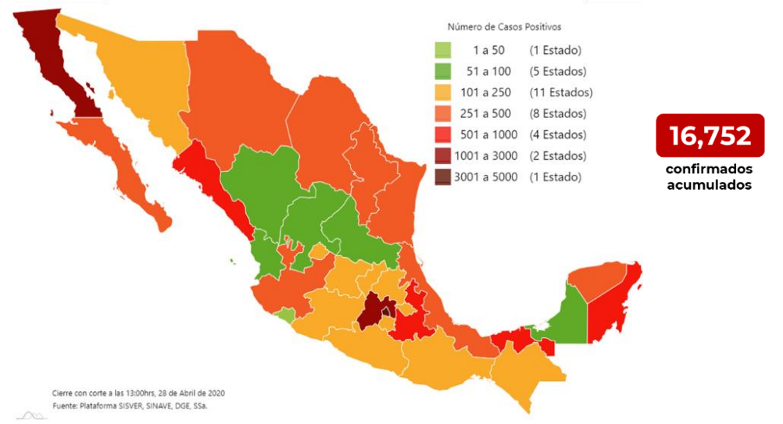
México
Mapa de México con los casos confirmados de COVID-19, al 28 de abril 2020
Al 28 de abril de 2020, en México se han reportado:
16,752 confirmados
49,033 negativos
11,220 sospechosos
1,569 defunciones.
Fuente: DGE, AL 28-04/2020; https://coronavirus.gob.mx/datos/; Comunicado Técnico Diario COVID-19 MÉXICO, 28/04/2020, 19:00HRS.
https://www.gob.mx/cms/uploads/attachment/file/548898/Comunicado_Tecnico_Diario_COVID-19_2020.04.28.pdf

Slide 16
México
Fuente: DGE, AL 28-04/2020; https://coronavirus.gob.mx/datos/;

Slide 17
Estados Fronterizos de México
Al 28 de abril de 2020, en México se han reportado:
ESTADO | CASOS POSITIVOS | CASOS NEGATIVOS | CASOS SOSPECHOSOS | DEFUNCIONES
Baja California | 1,391 | 1,314 | 490 | 184
Sonora | 190 | 954 | 142 | 21
Chihuahua | 314 | 531 | 332 | 67
Coahuila | 368 | 2,713 | 270 | 39
Nuevo León | 299 | 4,505 | 420 | 11
Tamaulipas | 295 | 1,553 | 266 | 15
Total | 2,857 | 11,570 | 1,920 | 337
Fuente: DGE, AL 28-04/2020
https://coronavirus.gob.mx/datos/

Slide 18
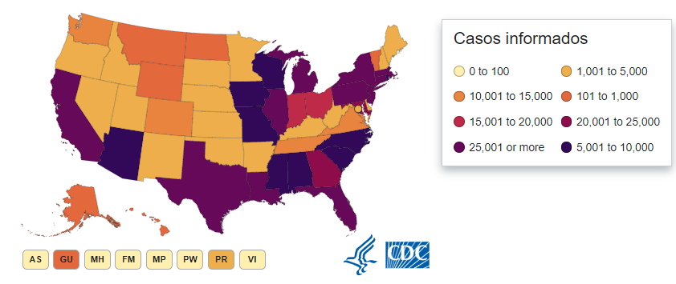
Estados Unidos
Mapa de Estados Unidos con los casos confirmados de COVID-19
Al 28 de abril de 2020, en Estados Unidos se han reportado:
981,246 casos
55,258 defunciones.
Fuente: Centros para el Control y la Prevención de Enfermedades (CDC)
https://espanol.cdc.gov/coronavirus/2019-ncov/cases-updates/cases-in-us.html#2019coronavirus-summary

Slide 19
Estados Fronterizos de Estados Unidos
Al 14 de abril de 2020, en Estados Unidos se han reportado:
ESTADO | CASOS | DEFUNCIONES
California | 45,031 | 1,809
Arizona | 6,948 | 293
Nuevo Mexico | 2,974 | 110
Texas | 26,171 | 690
Total | 81,124 | 2,902
Fuente: Centros para el Control y la Prevención de Enfermedades (CDC)
https://espanol.cdc.gov/coronavirus/2019-ncov/cases-updates/cases-in-us.html#2019coronavirus-summary

Slide 20
Comorbilidades asociadas a complicaciones por COVID-19

Slide 21
COVID-19: Comorbilidades asociadas a defunciones confirmadas. 28/04/2020
Fuente: SSA (SPPS/DGE/DIE/InDRE) 28/04/2020

Slide 22
COVID-19: Comorbilidades asociadas a defunciones confirmadas. 28/04/2020
Fuente: SSA (SPPS/DGE/DIE/InDRE) 28/04/2020

Slide 23
COVID-19: Comorbilidades asociadas a defunciones confirmadas. 28/04/2020
Fuente: SSA (SPPS/DGE/DIE/InDRE) 28/04/2020

Slide 24
Porcentaje de población con diagnóstico médico previo de diabetes.
México
Estados Unidos
Fuente: Elaboración propia, a partir de Instituto Nacional de Estadística y Geografía, Secretaría de Salud, Instituto Nacional de Salud Pública. (2020). Encuesta Nacional de Salud y Nutrición (ENSANUT) 2018. Consultada en https://www.inegi.org.mx/programas/ensanut/2018/default.html#Microdatos
Fuente: American Diabetes Association. Fact Sheets. Consultado en http://main.diabetes.org/dorg/assets/pdfs/advocacy/state-fact-sheets/Arizona2018.pdf; http://main.diabetes.org/dorg/assets/pdfs/advocacy/state-fact-sheets/California2018.pdf; http://main.diabetes.org/dorg/assets/pdfs/advocacy/state-fact-sheets/NewMexico2018.pdf; http://main.diabetes.org/dorg/assets/pdfs/advocacy/state-fact-sheets/Texas2018.pdf

Slide 25
Porcentaje de población con diagnóstico médico previo de hipertensión.
México
Estados Unidos
Fuente: Elaboración propia, a partir de Instituto Nacional de Estadística y Geografía, Secretaría de Salud, Instituto Nacional de Salud Pública. (2020). Encuesta Nacional de Salud y Nutrición (ENSANUT) 2018. Consultada en https://www.inegi.org.mx/programas/ensanut/2018/default.html#Microdatos
Fuente: Datos tomados de Centers for Disease Control and Prevention, National Center for Chronic Disease Prevention and Health Promotion, Division for Heart Disease and Stroke Prevention. DHDSP Data Trends & Maps [online]. 2015. [accessed Apr 17, 2020]. URL: https://www.cdc.gov/dhdsp/maps/dtm/index.html.

Slide 26
Porcentaje de población con el hábito de tabaquismo al momento de la entrevista.
México
Estados Unidos
Fuente: Elaboración propia, a partir de Instituto Nacional de Estadística y Geografía, Secretaría de Salud, Instituto Nacional de Salud Pública. (2020). Encuesta Nacional de Salud y Nutrición (ENSANUT) 2018. Consultada en https://www.inegi.org.mx/programas/ensanut/2018/default.html#Microdatos
Fuente: Datos tomados de Centers for Disease Control and Prevention, National Center for Chronic Disease Prevention and Health Promotion, Division for Heart Disease and Stroke Prevention. DHDSP Data Trends & Maps [online]. 2015. [accessed Apr 17, 2020]. URL: https://www.cdc.gov/dhdsp/maps/dtm/index.html.

Slide 27
Porcentaje de población con sobrepeso y obesidad.
México
Estados Unidos
Fuente: Elaboración propia, a partir de Instituto Nacional de Estadística y Geografía, Secretaría de Salud, Instituto Nacional de Salud Pública. (2020). Encuesta Nacional de Salud y Nutrición (ENSANUT) 2018. Consultada en https://www.inegi.org.mx/programas/ensanut/2018/default.html#Microdatos
Fuente: Datos tomados de https://nccd.cdc.gov/BRFSSPrevalence/rdPage.aspx?rdReport=DPH_BRFSS.ExploreByTopic&irbLocationType=StatesAndMMSA&islClass=CLASS14&islTopic=TOPIC09&islYear=2018&rdRnd=78054

Slide 28
Desarrollo de herramientas de monitoreo desde la perspectiva binacional.

Slide 29
Estrategia de atención psicológica comunitaria y de primer nivel.

Slide 30
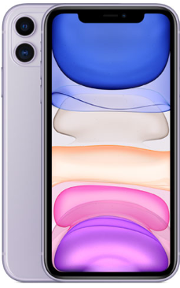
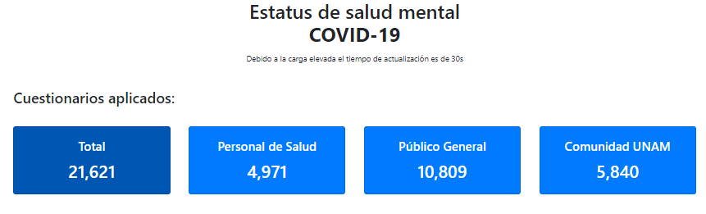
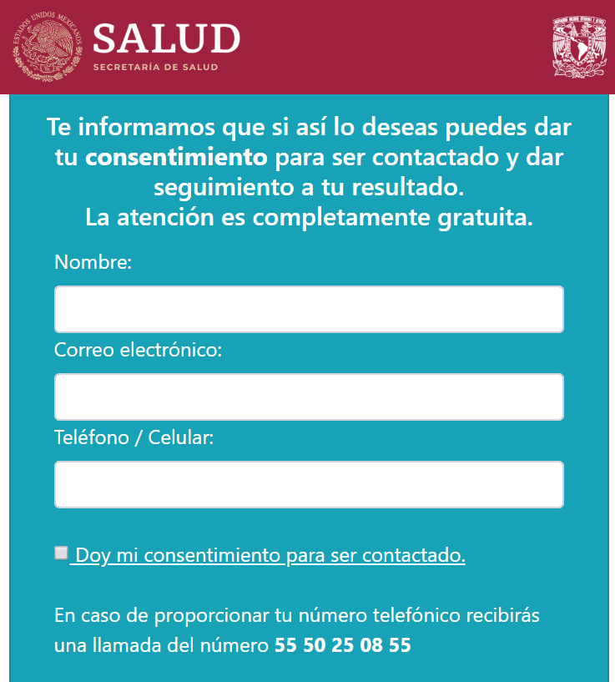
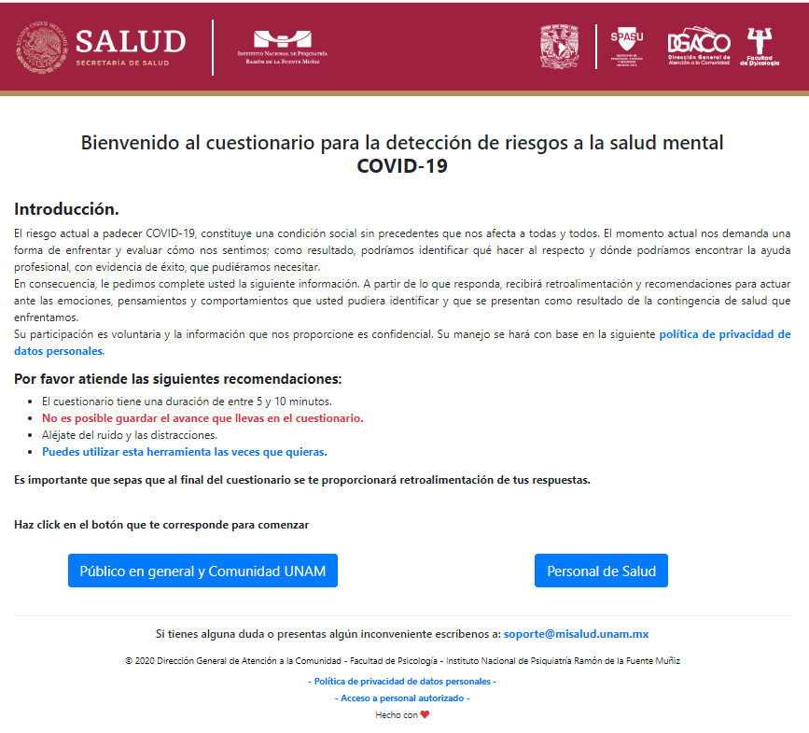
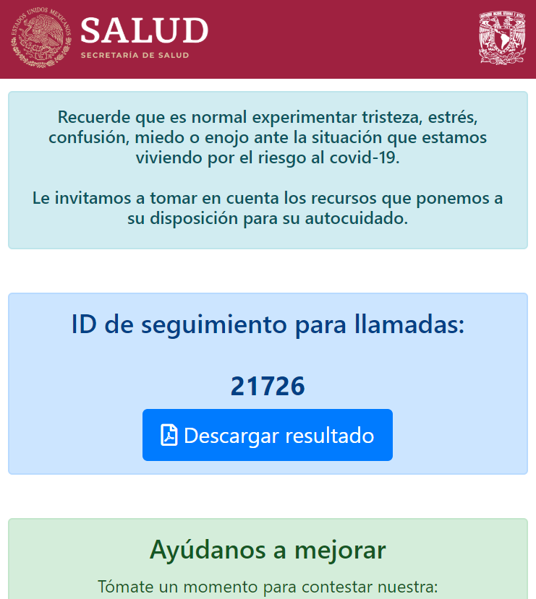
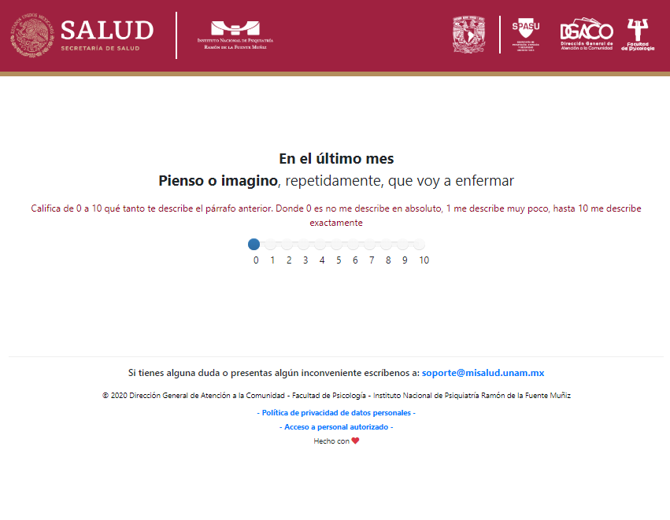

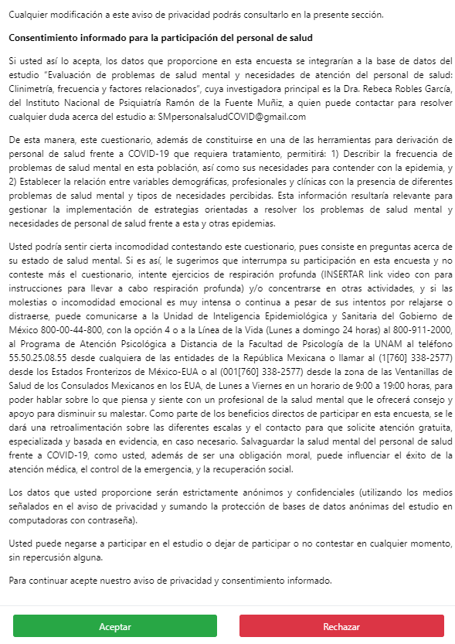
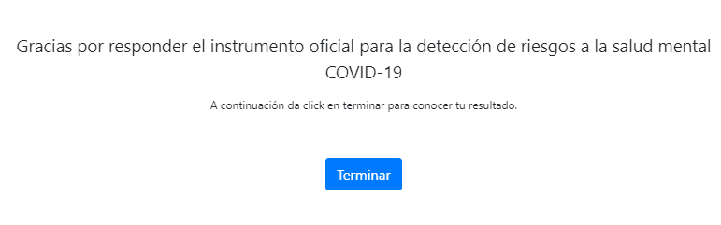
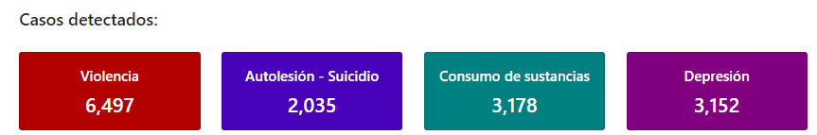
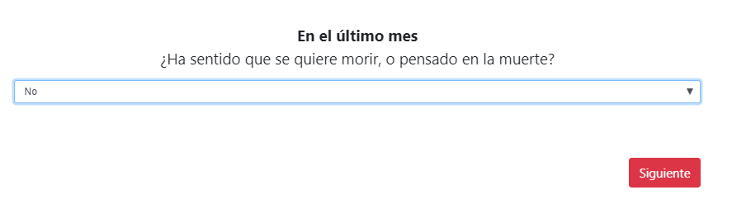
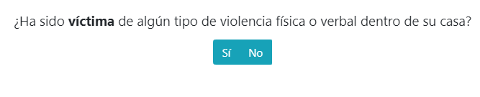


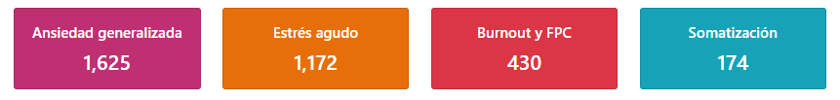
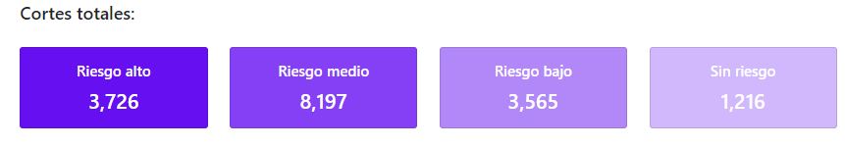
Evaluación: https://www.misalud.unam.mx/covid19/

Slide 31
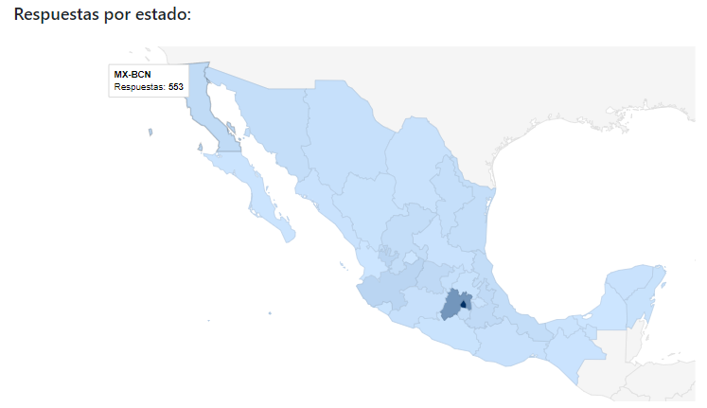

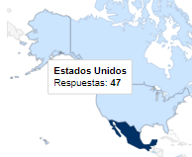



Slide 32
BAJA
Servicios de cuidado primario para la salud física y mental: 874 vía directa conmutador virtual
Cuidado comunitario informal: 23,622 (4,972personal de salud; 12,809 ,807 población abierta; 5,840 comunidad UNAM
Auto-cuidado: 52 profesionales de la salud
Servicios
especializados:
335 (Violencia y riesgo de autolesión/suicidio
Total de servicios de atención psicológica impartidos desde el 23 de Marzo: 23,622
Servicios psiquiátricos
en hospitales generales: 82, estrés agudo, postraumático, ansiedad y consumo de sustancias psicoactivas
COSTOS
NECESIDAD
Auto-cuidado
Servicios informales
ALTA
CANTIDAD DE SERVICIOS REQERIDOS

Slide 33
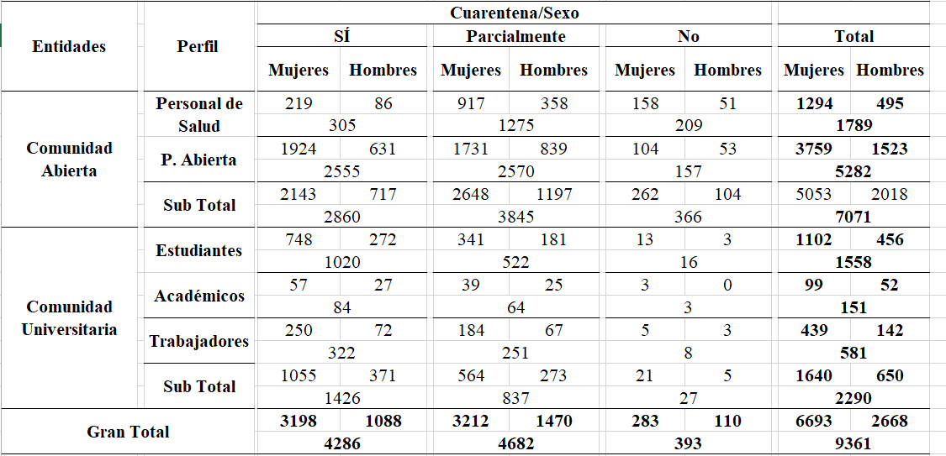

Slide 34
Evito pensar, sentir o hablar sobre la enfermedad.
Relación causal entre las variables latentes
Pienso o imagino que me voy a enfermar.
0.424
0.754
0.754
Evito ver o recurrir a información oficial sobre la enfermedad.
0.304
Pensamientos negativos
r2= 0.771
Tengo pesadillas que se repiten acerca de la enfermedad.
0.057
Estrés Agudo
0.299
0.779
Tengo dificultad para recordar lo que recomiendan las autoridades para enfrentar el riesgo o la enfermedad
Me siento preocupada (o) cuando se menciona la enfermedad.
0.063
0.817
r2= -0.758
0.738
Tengo reacciones físicas desagradables cuando pienso en la enfermedad (p. ej., latidos cardiacos muy fuertes, problemas para respirar, sudoración).
Siento poco interés o placer en hacer cosas
0.840
r2= -0.932
0.617
0.068
0.107
Me he sentido decaída(o) deprimida(o) o sin esperanzas.
0.044
0.729
0.04467
Pienso que si me enfermo o se enferma alguien de mi familia, es por mi culpa.
0.052
He perdido interés en las actividades que antes disfrutaba.
0.786
Ansiedad somatización
Emociones negativas
Siento que mi futuro es incierto a partir de que comenzó el riesgo a padecer esta enfermedad.
0.069
0.665
0.837
Me siento distante de las personas con quienes convivo, a partir de que inició el riesgo de esta enfermedad.
0.610
0.056
0.076
.0542
0.893
Me siento asustada o asustado o por los riesgos a padecer esta enfermedad.
Tengo dificultad para sentir afecto por mis seres queridos
r2= 0.832
0.054
0.681
Me he sentido nerviosa(o), ansiosa(o) o con los nervios de punta.
0.878
He tenido miedo de que algo terrible fuera a pasar.
Siento que deseo hacer cosas para hacerme daño.
0.881
0.787
Me he sentido incapaz de controlar mis preocupaciones.
0.892
Ansiedad generalizada
Me encuentro preocupada(o) por mi salud en general.
0,129
0.812
Tengo dificultad para quedarme dormido o seguir durmiendo.
0.836
0.818
Me he sentido tan inquieta(o) que no he podido quedarme quieta(o).
Me encuentro preocupada(o) por ciertos dolores y/o molestias físicas.
0,158
Me siento enojada (o)
0.889
0.789
Me cuesta trabajo poner atención.
He tenido dificultad para relajarme
Me asusta el que pueda tener alguna enfermedad física grave.
0,143

Slide 35
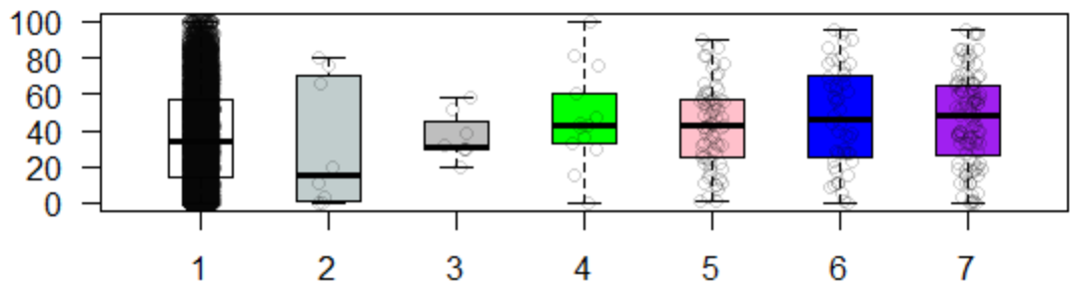
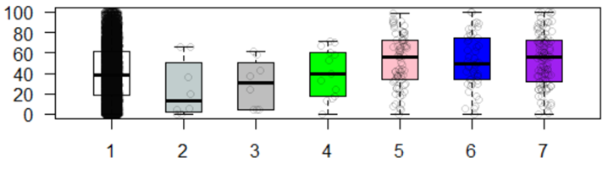
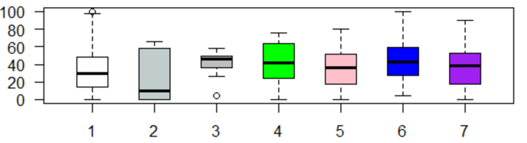
Pensamiento negativo en función de las pérdidas por COVID-19
Estrés agudo en función de las pérdidas por COVID-19
Emoción negativa en función de las pérdidas por COVID-19
M= DE= n=
1 40.8345 25.87660 9184
2 24.6429 28.04359 8
3 29.6429 24.01105 8
4 40.2198 24.63230 13
5 51.7221 25.49172 73
6 51.6667 26.55553 48
7 53.2555 26.19784 104
Total 41.0866 25.93836 9438
M= DE= n=
1 32.0438 22.27417 9184
2 25.2500 30.36798 8
3 40.5000 17.32875 8
4 42.9231 24.09171 13
5 36.2466 21.04478 73
6 43.3333 24.30772 48
7 37.9615 22.56551 104
Total 32.2153 22.30949 9438
No he perdido a ningún ser querido o cercano por fallecimiento
He perdido a una hija (o), por su sensible fallecimiento, debido al COVID-19
He perdido a mi esposa (o), por su sensible fallecimiento, debido al COVID-19
He perdido a mi madre o padre, por su sensible fallecimiento, debido al COVID-19
He perdido a un familiar cercano, por su sensible fallecimiento, debido al COVID-19
He perdido a una amiga (o) cercana (o), por su sensible fallecimiento, debido al COVID-19
He perdido a un (a) colega cercana (o), por su sensible fallecimiento, debido al COVID-19
M= DE= n=
1 36.8398 26.01653 9184
2 31.9643 35.48857 8
3 36.2500 12.75327 8
4 46.7033 27.15153 13
5 42.8963 22.37585 73
6 47.3810 27.79700 48
7 45.8516 24.99496 104
Total 37.0486 26.01877 9438
No he perdido a ningún ser querido o cercano por fallecimiento
He perdido a una hija (o), por su sensible fallecimiento, debido al COVID-19
He perdido a mi esposa (o), por su sensible fallecimiento, debido al COVID-19
He perdido a mi madre o padre, por su sensible fallecimiento, debido al COVID-19
He perdido a un familiar cercano, por su sensible fallecimiento, debido al COVID-19
He perdido a una amiga (o) cercana (o), por su sensible fallecimiento, debido al COVID-19
He perdido a un (a) colega cercana (o), por su sensible fallecimiento, debido al COVID-19
No he perdido a ningún ser querido o cercano por fallecimiento
He perdido a una hija (o), por su sensible fallecimiento, debido al COVID-19
He perdido a mi esposa (o), por su sensible fallecimiento, debido al COVID-19
He perdido a mi madre o padre, por su sensible fallecimiento, debido al COVID-19
He perdido a un familiar cercano, por su sensible fallecimiento, debido al COVID-19
He perdido a una amiga (o) cercana (o), por su sensible fallecimiento, debido al COVID-19
He perdido a un (a) colega cercana (o), por su sensible fallecimiento, debido al COVID-19
F(6, 9,436)=8.17, p=0.000
F(6, 9,436)=4.45, p=0.000
F(6, 9,436)=4.32, p=0.000

Slide 36
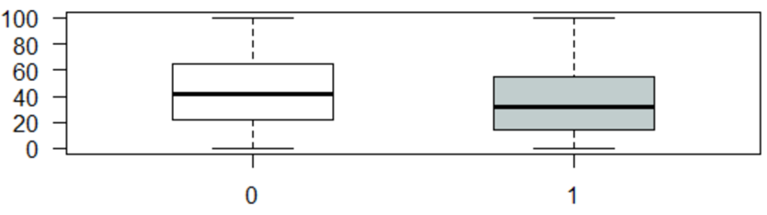
Estrés agudo en función del sexo
M= DE= n=
0 43.1289 25.90221 6754
1 35.9474 25.31493 2684
Total 41.0866 25.93836 9438
0. Mujer
1. Hombre
F(1, 9,436)=149.55, p=0.000

Slide 37
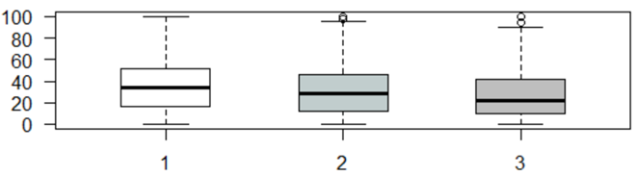
Pensamiento negativo en función de la condición por contingencia COVID-19
M= DE= n=
1 35.1537 22.10776 4332
2 29.9219 22.08709 4712
3 27.3350 23.13528 394
Total 32.2153 22.30949 9438
Sí
Parcialmente (Debo trabajar o soy quien sale por víveres)
No
F(2, 9,436)=73.00, p=0.036

Slide 38
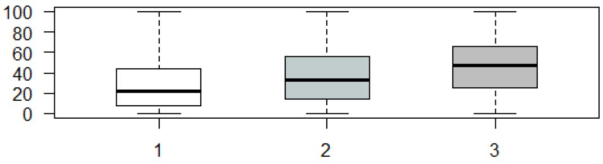
Emoción negativa por Perfil de la persona respondiente
M= DE= n=
1 27.6843 23.91834 1789
2 36.2395 25.87087 5282
3 45.9316 25.04467 2367
Total 37.0486 26.01877 9438
Personal de Salud
Población en general
Comunidad Universitaria
F(2, 9,436)=271.04, p=0.000

Slide 39
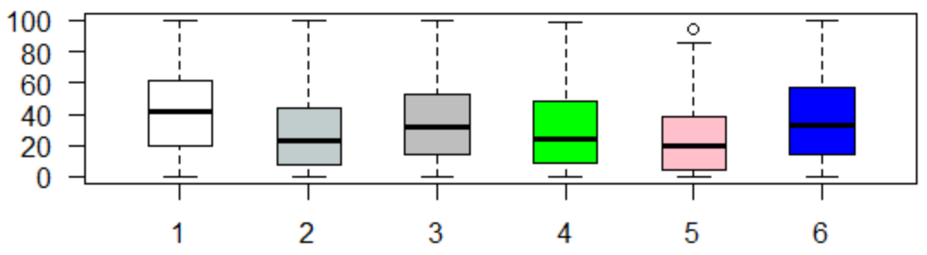
Emoción negativa por Estado Civil
M= DE= n=
1 41.6232 26.11599 5550
2 28.0263 23.69868 2065
3 34.0098 24.47884 1139
4 29.9874 25.05943 340
5 25.9266 25.07209 74
6 36.7778 26.09667 270
Total 37.0486 26.01877 9438
Soltera o soltero
Casada o casado
Unión libre
Divorciada o divorciado
Viuda o viudo
Separada o separado
F(5, 9,436)=99.76, p=0.000

Slide 40
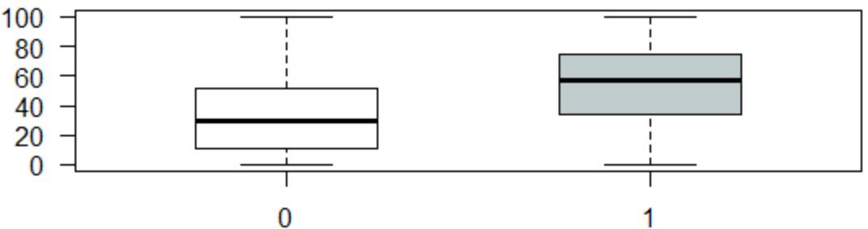
Emoción negativa en función de padecer Depresión
M= DE= n=
0 32.8745 24.41517 7584
1 54.1231 25.40275 1854
Total 37.0486 26.01877 9438
0. No
1. Si
F(1, 9,436)=1110.42, p=0.000

Slide 41
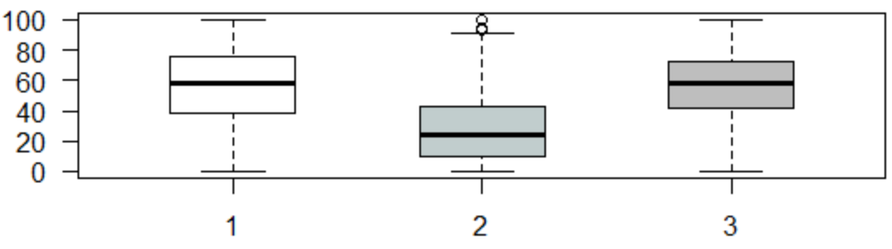
Emoción negativa en función de haber sentido que se quiere morir, o pensado en la muerte
M= DE= n=
1 56.7559 24.33357 2370
2 27.9997 21.63119 6457
3 56.2333 21.84232 611
Total 37.0486 26.01877 9438
Si
No
NQC
F(2, 9,436)=1675.08, p=0.000

Slide 42
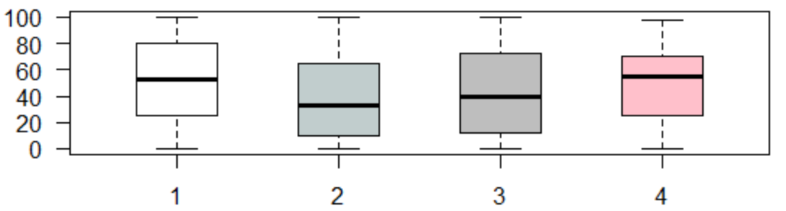
Ansiedad generalizada en función de haber iniciado, reiniciado o incrementado su consumo de tabaco.
M= DE= n=
1 52.6166 31.59380 943
2 38.9695 32.12338 4066
3 43.2988 32.18399 4394
4 48.7143 30.20379 35
Total 42.3848 32.33609 9438
Si
No
No tengo hábito de fumar
NQC
F(3, 9,436)=48.94, p=0.000

Slide 43
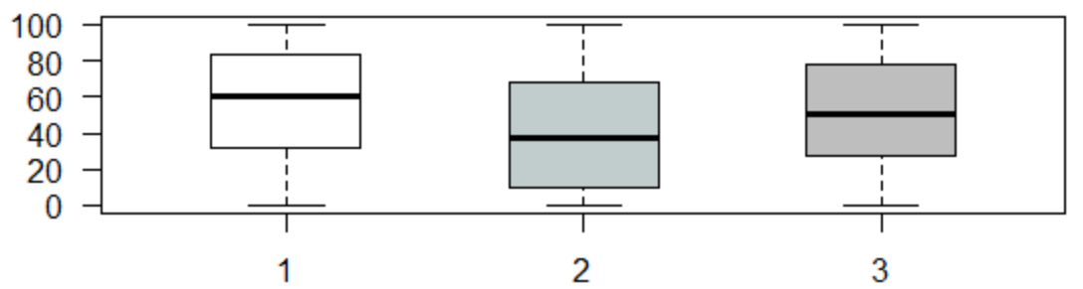
Ansiedad generalizada en función de haber consumido alguna sustancia (marihuana, benzodiacepinas, cocaínas, anfetaminas, opiáceos, etc.) con la finalidad de sentirse mejor
M= DE= n=
1 57.0000 31.12971 795
2 40.9426 32.10698 8569
3 52.3649 31.12308 74
Total 42.3848 32.33609 9438
Si
No
NQC
F(2, 9,436)=95.11, p=0.000

Slide 44
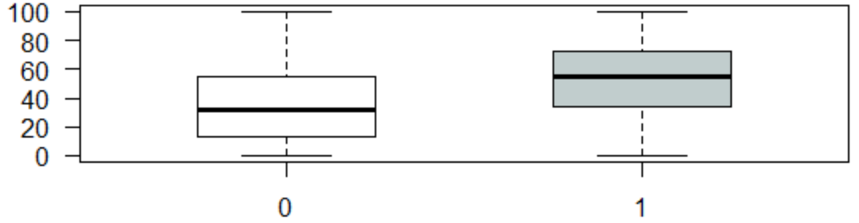
Emoción negativa en función de haber sido víctima de algún tipo de violencia física o verbal dentro de su casa.
M= DE= n=
0 34.8059 25.27565 8274
1 52.9897 25.66298 1164
Total 37.0486 26.01877 9438
0. No
1. Sí
F(1, 9,436)=526.14, p=0.000

Slide 45
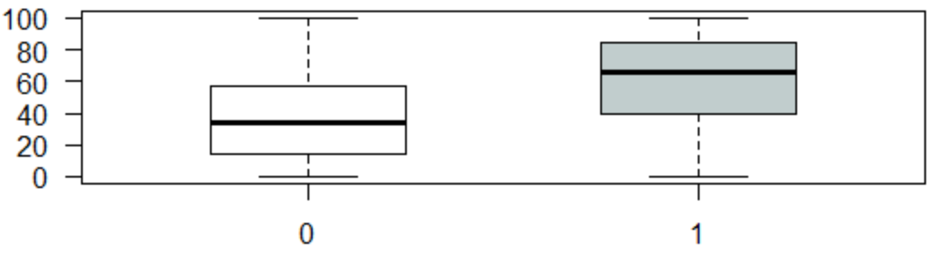
Emoción negativa en función de considerar que se encuentra en peligro debido a que recibe agresión o violencia dentro de su casa
M= DE= n=
0 36.7897 25.89498 9337
1 60.9760 26.44203 101
Total 37.0486 26.01877 9438
0. No
1. Sí
F(1, 9,436)=87.13, p=0.000

Slide 46
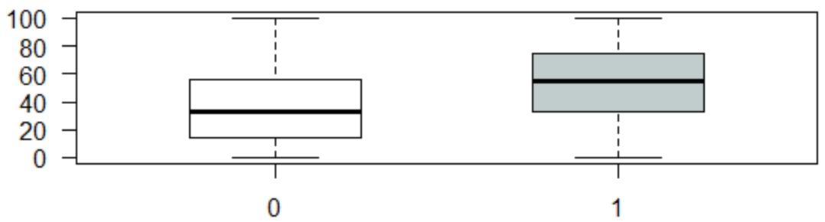
Emoción negativa en función de reportar que alguien la (o) lastimó físicamente de forma intencional (por ejemplo, empujar, golpear, pellizcar, etc.)
M= DE= n=
0 36.2312 25.71158 8982
1 53.1485 26.81710 456
Total 37.0486 26.01877 9438
0. No
1. Sí
F(1, 9,436)=187.08, p=0.000

Slide 47
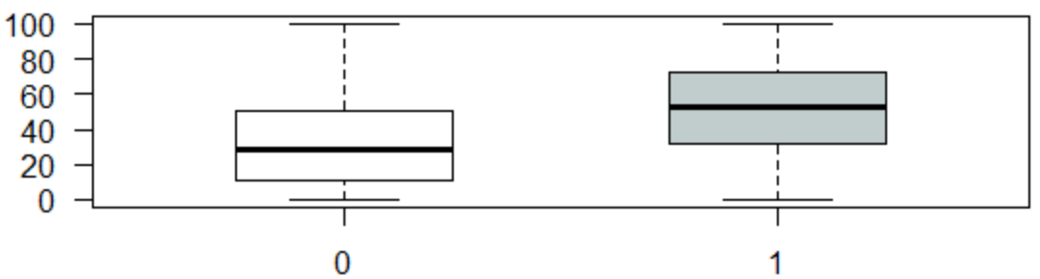
Emoción negativa en función de reportar que alguien la (o) lastimó emocionalmente de forma intencional (por ejemplo, humillarle, insultarle, amenazarle, ignorarle, prohibirle, celarle.)
M= DE= n=
0 32.1815 24.26740 7098
1 51.8120 25.58416 2340
Total 37.0486 26.01877 9438
0. No
1. Sí
F(1, 9,436)=1120.60, p=0.000

Slide 48
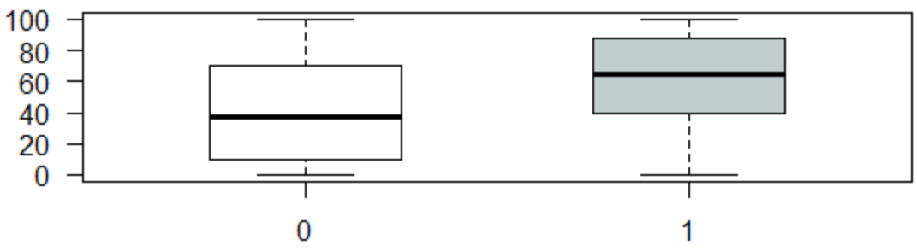
Ansiedad generalizada en función de reportar que alguien sobrepasó los límites en su sexualidad (por ejemplo, acoso sexual, abuso sexual, violación)
M= DE= n=
0 41.7231 32.23740 9126
1 61.7388 29.10926 312
Total 42.3848 32.33609 9438
0. No
1. Sí
F(1, 9,436)=117.01, p=0.000

Slide 49
El nivel de estrés agudo está predicho por el nivel de pensamientos negativos. Los niveles de emociones negativas y de ansiedad generalizada están predichos por el nivel de estrés agudo.

Slide 50

Gracias por su atención

